Slide 1

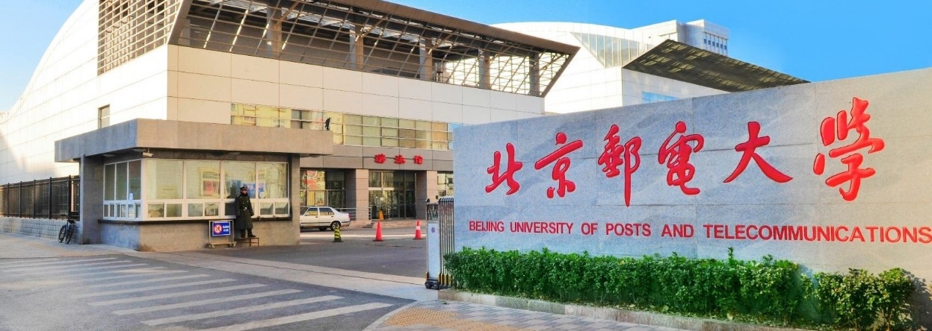

Software Defiend Networkking
软件定义网络技术
汇报人：李志毅、于轩昂、陈硕、杜政龙

Slide 2
SDN的诞生原因和历史
SDN体系结构
目录
SDN技术特点
SDN基本工作原理
SDN的应用与前景

Slide 3
01
SDN诞生背景

Slide 4

SDN诞生背景
经过30多年发展，IP网络从最初满足简单Internet服务的网络，演进成能够提供涵盖文本、语音、视频等多媒体业务的融合网络。
其应用领域也逐步向社会生活的各个方面渗透，并影响和改变人们的生产和生活方式。随着互联网业务的发展，网络也面临一系列问题。

Slide 5
SDN诞生背景
设备日趋复杂。IP技术使用“打补丁”式的演进策略（目前IETF发布的RFC标准超过7000个）,使得设备的功能和业务越来越多，复杂度显著增加。
管理运维复杂。当前网络在部署一个全局业务策略时，需要逐一配置每台设备。随着网络规模的扩大和新业务的引入，管理运维愈加复杂。
01
02
网络创新困难。IP网络控制平面和数据平面深度耦合，分布式网络控制机制使得任何一个新技术的引入都严重依赖网络设备，并需要多个设备同步更新，导致新技术的部署周期较长（通常需要3-5年），严重制约网络的演进发展。
成为新业务发展的瓶颈。随着云计算业务的发展和大数据服务的兴起，传统网络技术及架构无法提供新业务所需的动态配置、按需调用、自动负载均衡等需求。
03
04

Slide 6
SDN诞生背景
为从根本上摆脱上述网络困难，业界一直在探索技术方案来提升网络的灵活性，其要义是打破网络的封闭架构，增强网络的可编程能力。经过多年的技术发展，SDN技术应运而生。
软件定义网络（Software Defined Network，SDN）是由美国斯坦福大学clean-slate课题研究组提出的一种新型网络创新架构，是网络虚拟化的一种实现方式。

Slide 7
SDN发展历史
2006
2009
2011
2011
2012
2012
SDN起源于2006年斯坦福大学的Clean State研究课题
基于OpenFlow 为网络带来的可编程的特性，Nick McKeown教授和他的团队进一步提出了SDN的概念。
开放网络基金会ONF成立，主要致力于推动SDN架构、技术的规范和发展工作
第一届开放网络峰会在北京召开，此次峰会邀请了国内外在SDN方面先行的企业介绍其在SDN方面的成功案例
ONF发布了SDN白皮书，其中的SDN三层模型获得了业界广泛认同。
国家“863”项目“未来网络体系结构和创新环境” 获得科技部批准，它是一个符合SDN思想的项目

Slide 8
02
SDN技术特点

Slide 9
SDN技术特点
转发与控制分离之后，使得控制面向集中化发展。控制面的集中化，使得SDN控制器拥有网络的全局静态拓扑，全网的动态转发表信息，全网络的资源利用率，故障状态等。因此，SDN控制器可实现基于网络级别的统一管理、控制和优化，更可依托全局的拓扑的动态转发信息帮助实现快速的故障定位和排除，提高运营效率。
采用SDN控制器实现网络拓扑的收集、路由的计算、流表的生成及下发、网络的管理与控制等功能;而网络层设备仅负责流量的转发及策略的执行。通过这种方式可使得网络系统的转发面和控制面独立发展，转发面向通用化、简单化发展，成本可逐步降低;控制面可向集中化、统一化发展，具有更强的性能和容量。
03
控制逻辑集中
01
02
转发与控制分离
网络能力开放化
通过集中的SDN控制器实现网络资源的.统一管理、整合以及虚拟化后，采用规范化的北向接口为上层应用提供按需分配的网络资源及服务，进而实现网络能力开放。这样的方式打破了现有网络对业务封闭的问题，是一种突破性的创新。
Notes:
SDN控制与转发分离的特点，使得设备的硬件通用化、简单化，设备的硬件成本可大幅降低，可促进SDN的应用;但由于设备硬件的变化，转发流表的变化也存在SDN设备与现有网络设备的兼容问题，在一定时期内可能限制SDN在大规模网络中的应用。
SDN控制逻辑集中的特点，使得SDN控制器拥有网络全局拓扑和状态，可实施全局优化，提供网络端到端的部署、保障、检测等手段;同时，SDN控制器可集中控制不同层次的网络，实现网络的多层多域协同与优化，如：分组网络与光网络的联合调度。
SDN网络能力开放化的特点，使得网络可编程，易快捷提供的应用服务，网络不再仅仅是基础设施，更是一种服务，SDN的应用范围得到了进一步的拓展。

Slide 10
03
SDN体系结构Architecture of SDN

Slide 11
SDN的主流体系架构
特点： 1、开放网络设备能力
2、标准化API
特点：1、转发与控制分离
2、标准化转发面
IETF提出的技术架构
ONF定义的基于OpenFlow的架构
优点：易于流量调度
优点： 1、充分利用现有设备
2、快速实现
NFV与SDN技术互补； 但有本质区别，严格来说不能算是
特点：1、网络边缘软件化
2、Overlay技术
ETSI提出的NFV技术架构
NICIRA提出的Overlay技术架构
点击请替换文字内容
请替换文字内容，添加相关标题，修改文字内容，也可以直接复制你的内容到此。请替换文字内容，添加相关标题，修改文字内容，也可以直接复制你的内容到此。请替换文字内容，添加相关标题，修改文字内容，也可以直接复制你的内容到此。请替换文字内容，添加相关标题，修改文字内容，也可以直接复制你的内容到此。
优点：1、与物理网络解耦
2、部署灵活

Slide 12
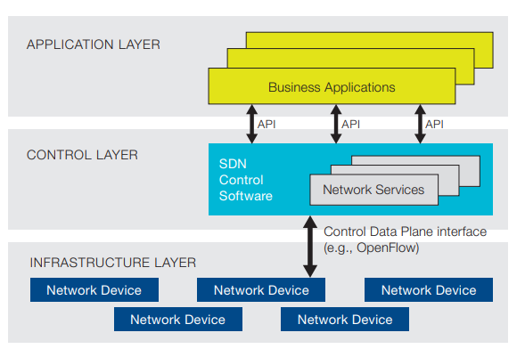
ONF定义SDN基本架构
北向接口
01
一种新型网络创新架构，实现了网络设备控制与转发的分离
南向接口
02
网络虚拟化的一种实现方式，其核心技术OpenFlow
03
实现了网络流量的灵活控制.
使网络变得更加智能化

Slide 13
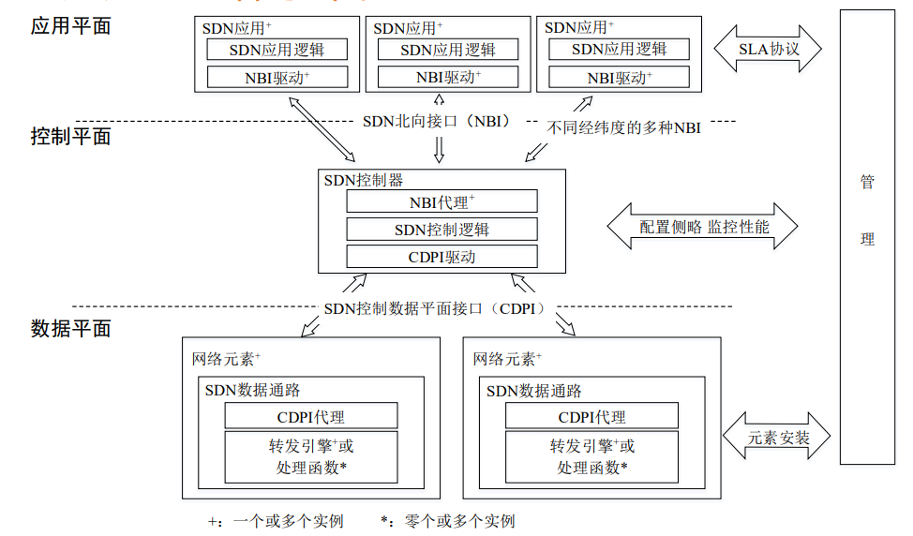
ONF定义SDN体系架构

Slide 14
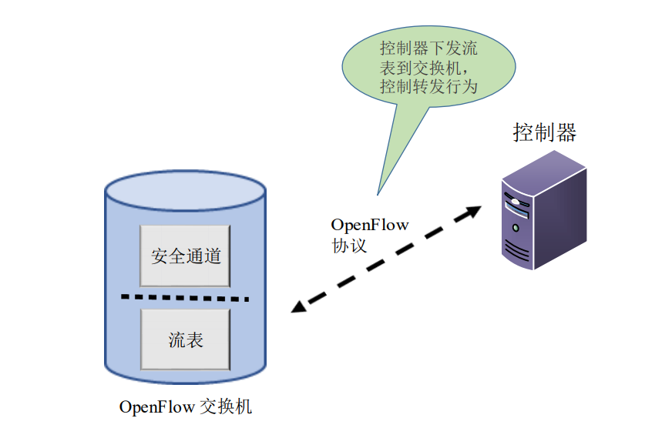
南向接口
控制平面和数据平面之间的接口（CDPI）
功能：转发行为控制、设备性能查询、统计报告、事件通知等。
ONF体系架构：标准化的南向接口协议（Openflow），不依赖于底层具体厂商的交换设备。
转发面开放协议：允许控制器控制交换机的配置以及相关转发行为。
ONF定义的转发面开放协议：Openflow协议

Slide 15
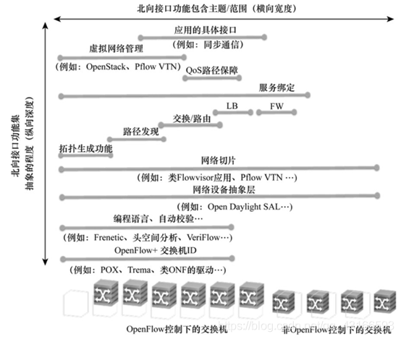
北向接口
应用平面与控制平面之间的接口（NBI），向应用层提供抽象的网络视图，使应用能直接控制网络的行为）
开放的、与产商无关的接口
SDN北向接口设计：控制器将网络能力封装后开放接口，供上层业务调用。
REST API成为SDN北向接口的主流设计

Slide 16
04
SDN
基本工作原理

Slide 17

SDN基本工作原理
控制器和转发器之间的控制通道建立，通常使用传统的IGP来打通控制通道。
控制器和转发器建立控制协议连接后，需要从转发器收集网络资源信息，包括设备信息、接口信息、标签信息等，控制器还需要通过拓扑收集协议收集网络拓扑信息。
控制器利用网络拓扑信息和网络资源信息计算网络内部的交换路径，同时控制器会利用一些传统协议和外部网络运行的一些传统路由协议，包括BGP、IGP等，来学习业务路由并向外扩散业务路由，把这些业务路由和内部交换路径转发信息下发给转发器。
转发器接收控制器下发的网络内部交换路径转发表数据和业务路由转发表数据，并依据这些转发表进行报文转发。
当网络状态发生变化时，SDN控制器会实时感知网络状态，并重新计算网络内部交换路径和业务路由，以确保网络能够继续正常提供业务。

Slide 18
05
SDN
应用与发展前景

Slide 19
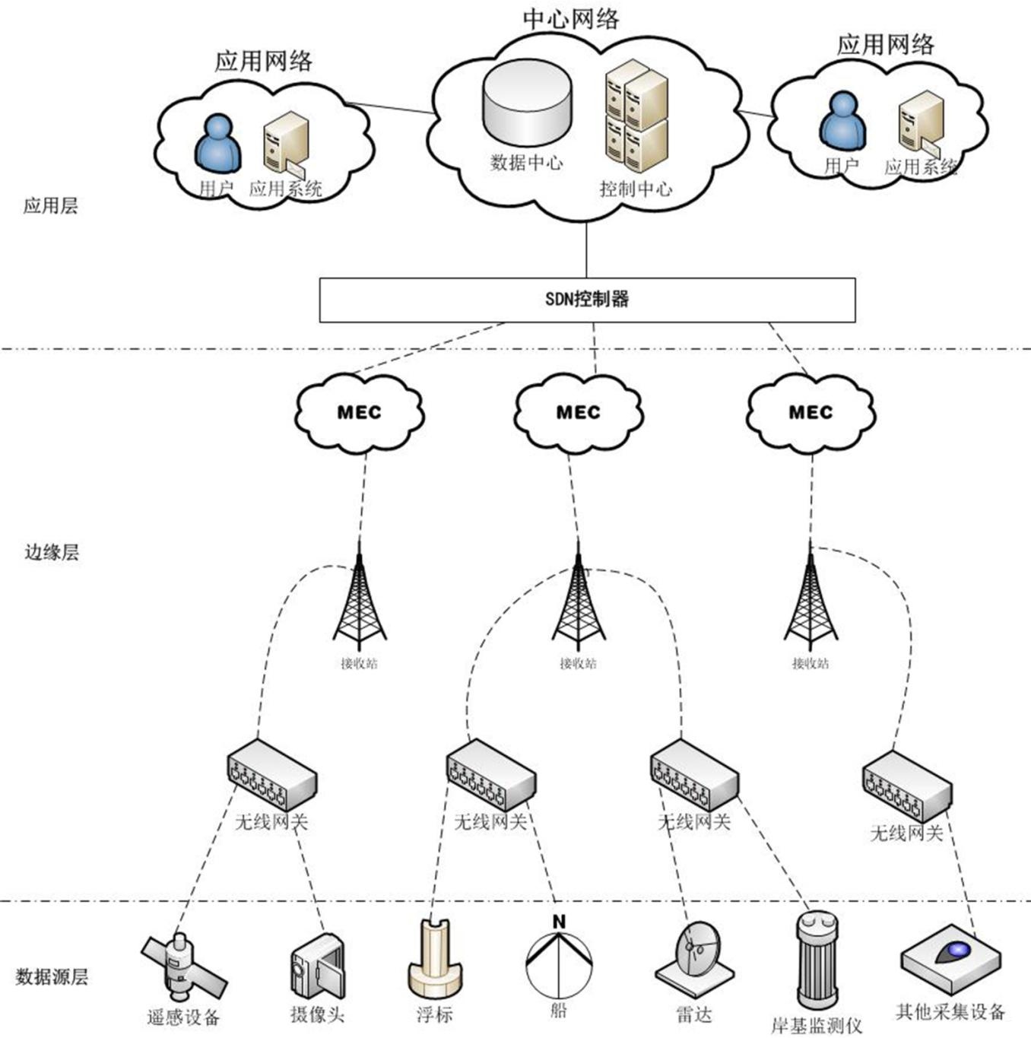
基于MEC-SDN的远岛观测数据传输网络架构
为满足海洋观测系统边缘计算服务对网络实时可靠和灵活可重构的要求，本研究基于MEC-SDN搭建海洋观测数据传输网络架构，主要实现高效网络和极简运维2个关键价值，分别带来的效益是网络稳定可靠和业务灵活调整。基于MEC-SDN的远岛观测数据传输网络架构如图所示。
01
SDN部署于信息中心网络中，并提供统一的控制平面接口[17]。根据物理布局，SDN通常分为插入导入模式、核心SDN导入模式、边缘SDN导入模式和边缘Overlay导入模式等。根据远岛观测数据传输的实际情况和需求，将所有设备集约化显然不现实，而适合采取边缘SDN导入模式，即只须将边缘网络SDN化，允许原有网络和SDN网络并存，并在原有网络环境下按实际需求局部导入SDN模式。
请替换文字内容
02
使用边缘SDN导入模式，通过网络设备集约和虚拟租户网，把分散部门的网络进行统一配置和统一管理。虚拟租户网的管理员权限根据部门需求提供，保证各部门能够自由配置本部门的网络。使用SDN实现的虚拟租户网不仅能够方便地隔离各部门的网络，而且能够利用SDN控制器的操作接口迅速完成传感设备调度时的网络配置变更，减少用于网络配置的人工费用。
https://kns.cnki.net/KXReader/Detail?TIMESTAMP=637583380129121094&DBCODE=CAPJ&TABLEName=CAPJLAST&FileName=HKGL20210521000&RESULT=1&SIGN=fNRxKqKRIq%2fkOMU6L8xspi0l1i8%3d

Slide 20
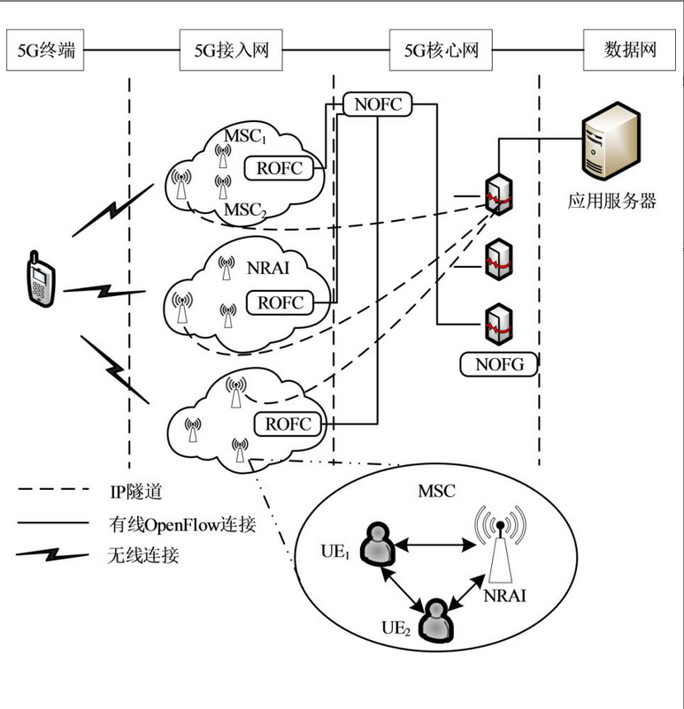
基于SDN的MSC无线异构网络架构
基于SDN的MSC无线异构网络架构如图所示，以应用OpenFlow协议为基础，其基本架构主要由核心网、无线接入网、移动终端三部分组成，各部分内的网元设备均支持OpenFlow协议，从而利用SDN技术增加网络弹性，促进各类无线网络的融合。
01
在5G蜂窝系统中，MSC在维持网络连接性、满足时空变化流量需求的同时，为UEs提供更好的蜂窝QoS[3]，并且使系统吞吐量得到很大的提升。
02
SDN作为一种全新的组网设计思想，通过将网络的控制与转发分离，构建开放可编程的网络体系架构。OpenFlow是连接SDN控制层和转发层的协议，为网络控制层操作转发层的路由器、交换机等设备提供链路通道
https://kns.cnki.net/KXReader/Detail?TIMESTAMP=637583390714277344&DBCODE=CAPJ&TABLEName=CAPJLAST&FileName=XTYD20210518000&RESULT=1&SIGN=Yo81%2fo%2buyhRxsjOLrHLRLRyhgig%3d

Slide 21
SDN未来发展趋势
SDN/NFV与OPEN-O
5G与SDN
SDN云安全
网络功能虚拟化（Network Function Virtualization,NFV）通过使用通用型硬件搭载虚拟化软件技术，使网络可以承载更多的业务功能。通过软件和硬件的分离以及软件功能的抽象化，使得传统的计算设备与网路设备进一步融合，有利于实现网络资源的充分利用，便于新型业务迅速融合和应用。SDN/NFV的结构体系各自独立却可以相互补充，5G的关键技术同时包含SDN和NFV，这两者的融合应用将会使得网络体系结构出现重大改变[9]。SDN实现了网络控制面与数据面的分离，增加了网络的灵活开放性，降低了网络的复杂性。两者的结合，使得控制平面与网络资源数据分离，便于平面的集中管控和资源的灵活管理，可以最终实现软件定义数据中心。SDN与NFV整合部署适用于很多网络场景中，如Wi Fi等[10]。
最早于2013年，IMT-2020(5G）项目推进组组织国内的企业和高校开展5G的研发和产业推进，将在5G时代提供“以人为中心”的移动互联网业务，以及全面支持“以物为中心”的移动物联网业务，实现增强移动宽带、海量物联网、低时延高可靠的智慧互联的总体愿景[12]。5G将采用独立组网的形式，目前5G正处于商用部署的关键阶段。与4G相比，5G将在网络可靠性、可扩展性等网络性能各方面具有更大进展[13]。为了实现移动互联和万物互联，原有的4G网络结构已经无法满足日益增加的网络需求。5G需要实现技术创新和网络架构的变革，带来更加灵活、快捷的业务功能配置[14]。基于SDN的5G技术技术不仅可以降低信息传输限制，还可以大幅度提高移动信息传输速率[15]。SDN将是实现5G商用的关键网络技术。
云计算服务的出现，使得许多公司机构逐渐将网络数据转移到云端服务器上。同时，智能手机和电脑用户也逐渐使用云计算备份数据，云计算的出现使得资源的存储和共享变得灵活方便。但同时云计算服务的安全性能有待商榷，大量数据存放在云端上势必会出现资源泄漏情况，威胁到网络隐私安全[16]。SDN提供了网络控制与数据转发解耦和的网络体系架构和灵活的调度机制来调度和编排云安全服务，并将其融入云管理中。基于SDN的云安全将是云安全服务体系结构主要发展方向[17]。

Slide 22
Thank you for listening and criticizing.
感谢聆听，批评指导
汇报人：李志毅、陈硕、于轩昂、杜政龙

